Slide 1
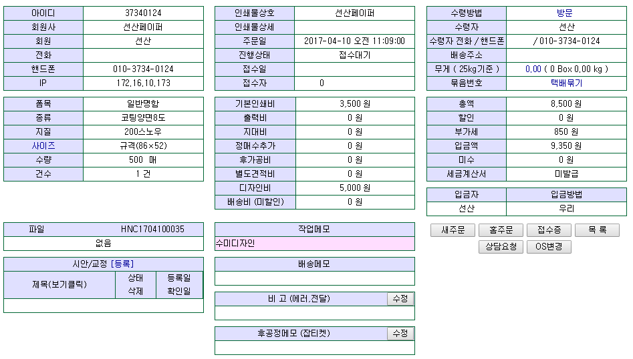
다인애드피아 신규 홈피(김연규실장) – 2017.04.10 수정
목록보기 클릭시
전체보기로 넘어감
폭 넓게
주문서 수정
진행확인 추가요망

Slide 2
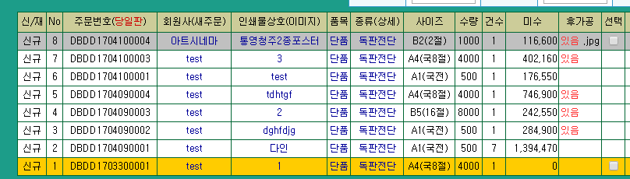
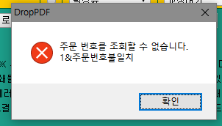
다인애드피아 신규 홈피(김연규실장) – 2017.04.10 수정

Slide 3
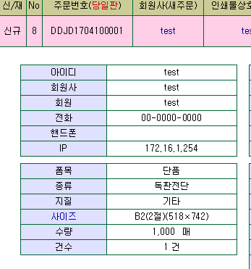

다인애드피아 신규 홈피(김연규실장) – 2017.04.10 수정
지질명 표시안됨

Slide 4
다인애드피아 신규 홈피(김연규실장) – 2017.04.10 수정
디지털명함에 있는 스타골드실버 당일판체크가 안됩니다
칼선모음방 예전꺼 ftp방 만들어주세요
배송완료 된것은 빨간색으로 표기 요망
디지털명함 당일판/당일택배 체크박스를없애주세요 또한 몇시이전까지 입금및 업로드완료 상태이면 당일출고 된다는 코멘트 달아주세요!
1. 수입지명함 이름변경
랑데뷰네츄럴210g->누보지(랑데뷰~)
2. 빠른즉석명함 항목중
누보지->누보지(랑데뷰~) 이름변경
3. 특수지명함에서 머쉬멜로우 제외
(디지털명함에 있슴)
4. 도무송스티커 접수시 기존칼 체크란 없슴
5. 도무송스티커 별사이즈 주문시 아직 작업사이즈 오류남
6. 카테고리 항목에 운송비 추가
7. 수입지 별사이즈 금액 적용안됨
8. 초대장항목의 초대장/리플릿 주문안됨
9. 입금자를 찾습니다
10. 택배묶음배송 언제쯤 되는지
11. 인트라넷에 수정시 ''배송메모''란 뜨는데 고객이 기입하는 란이 없슴
12. 인트라넷에서 주문서 입력시 배송 선불의 경우 운송비 입력란이 활성 안됨

Slide 5
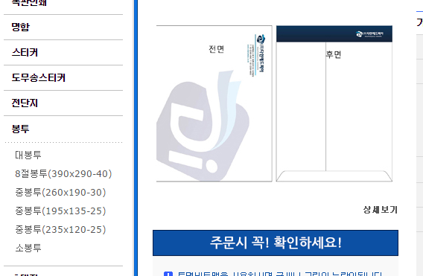
다인애드피아 신규 홈피(김연규실장) – 2017.04.13 수정
칼선다운 만들어 주세요 제품명으로(kin)
.zip 파일로 도무송방에 업로드 해놓았어요

Slide 6
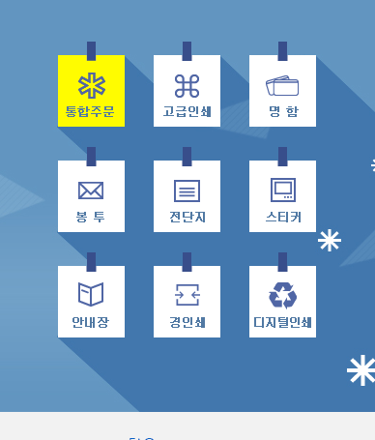
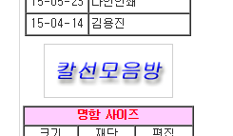
다인애드피아 신규 홈피(김연규실장) – 2017.04.13 수정
구형 홈피에 있던 칼선 모음 FTP 링크를 신규 홈피에도 적용바람 이쁘게~
http://www.dainadpia.co.kr:8100/pay_domusongcal.asp

Slide 7
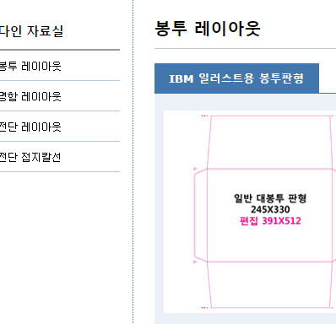
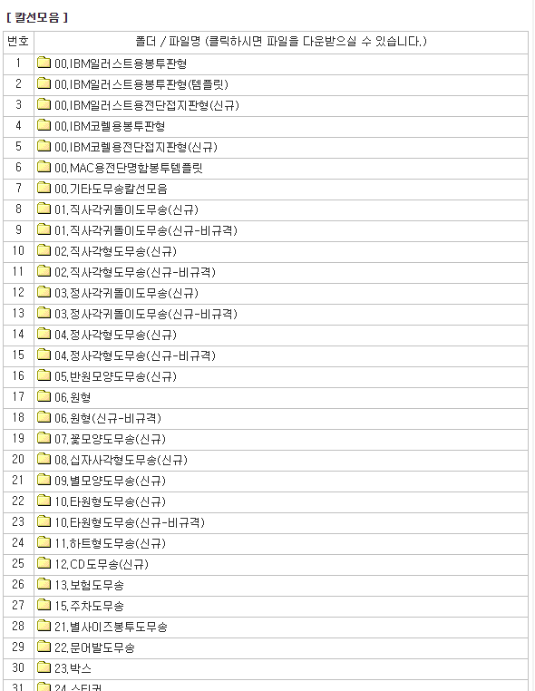
다인애드피아 신규 홈피(김연규실장) – 2017.04.17 요청
인쇄가이드 다인자료실에도 추가요망
http://www.dainadpia.co.kr:8100/pay_domusongcal.asp
여기타고 들어가면
이렇게 표시됨
칼선 모음 FTP

Slide 8
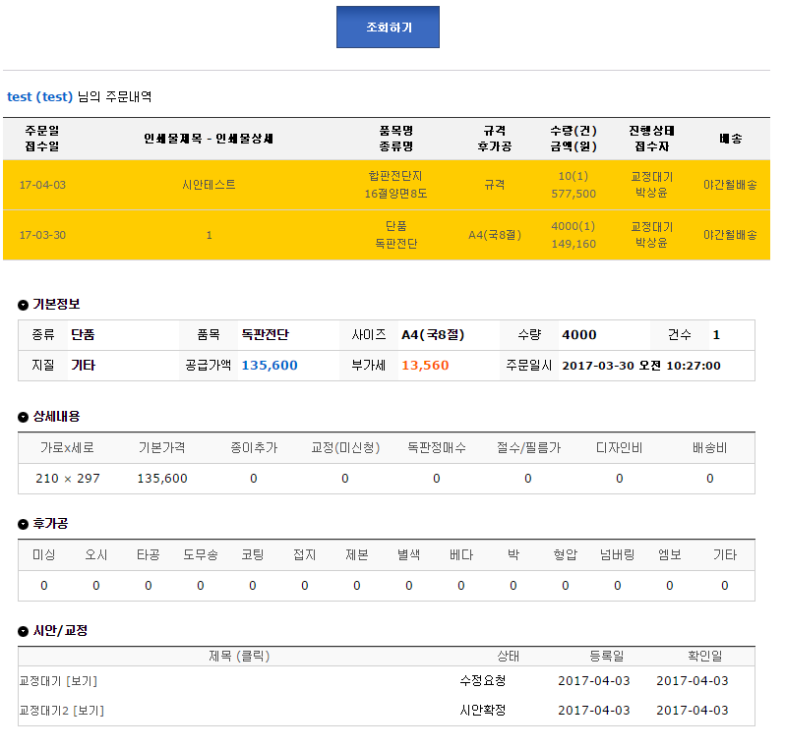
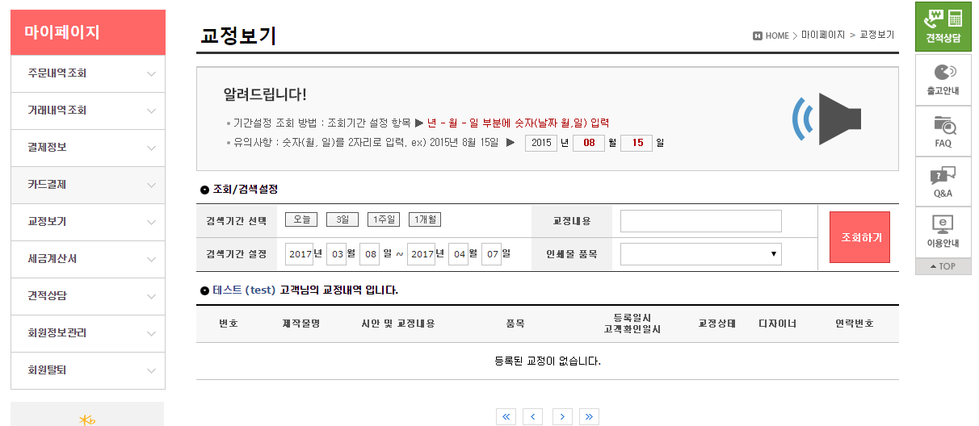
다인애드피아 신규 홈피(김연규실장) – 2017.04.17 요청
교정보기
칼라미 마이페이지의 교정보기처럼 주문내역에 있는 교정보기 적용해주세요
칼라미에 마이페이지처럼 교정보기 만들어주세요 주문배송에서 보는것보단 편하도록

Slide 9
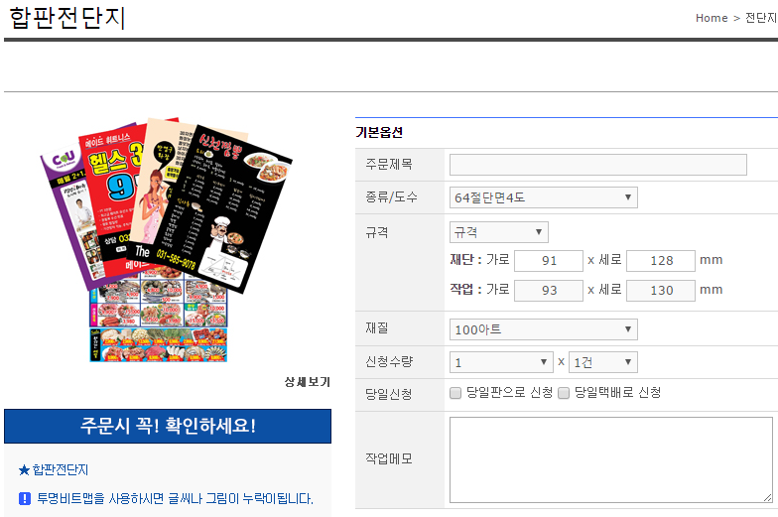
다인애드피아 신규 홈피(김연규실장) – 2017.04.17 요청
당일판 체크 박스는 전단과 명함만 나오도록 수정요망
명함과 합판전단지만 보이도록 나머지 항목은 숨겨 주세요

Slide 10
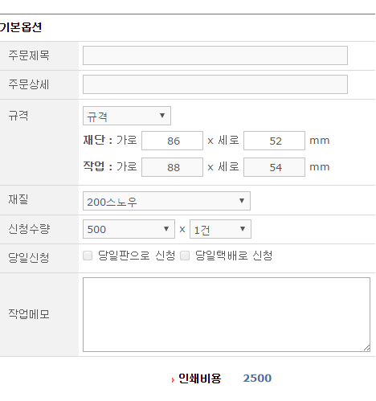
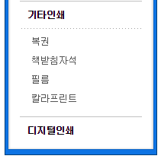
다인애드피아 신규 홈피(김연규실장) – 2017.04.17 요청
기타인쇄
필름 항목 삭제
기본옵션
실장님이 작업하시는 거면 삭제 해주세요~
삭제

Slide 11
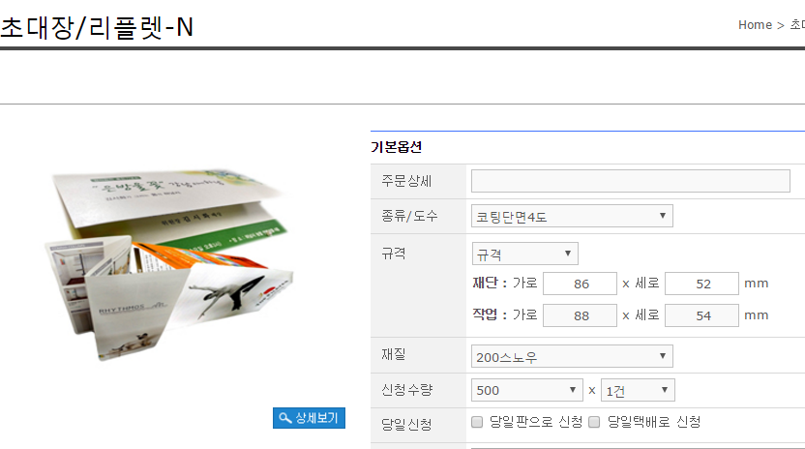
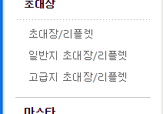
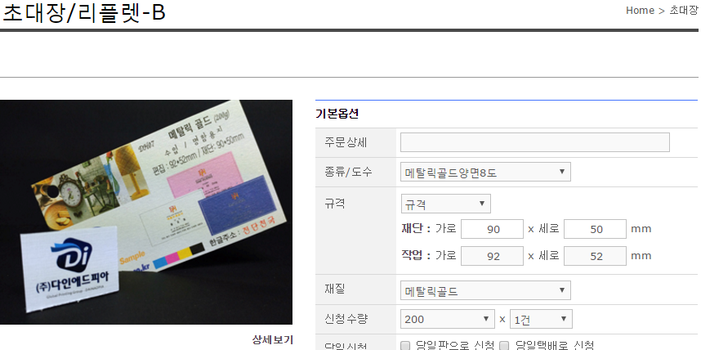
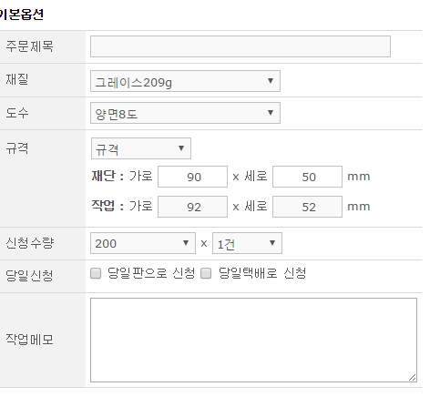
다인애드피아 신규 홈피(김연규실장) – 2017.04.17 요청
초대장항목
삭제
기존 일반지로 대체 현재 수입지 A항목으로 보암
수입지명함으로 통합

Slide 12
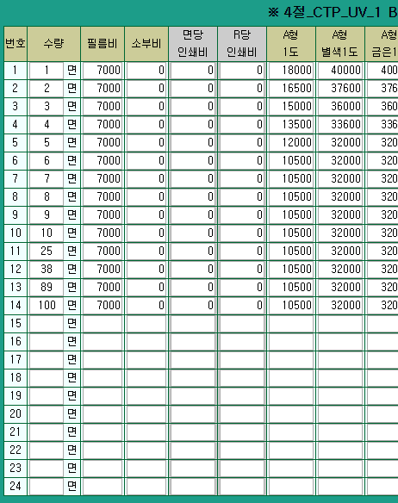
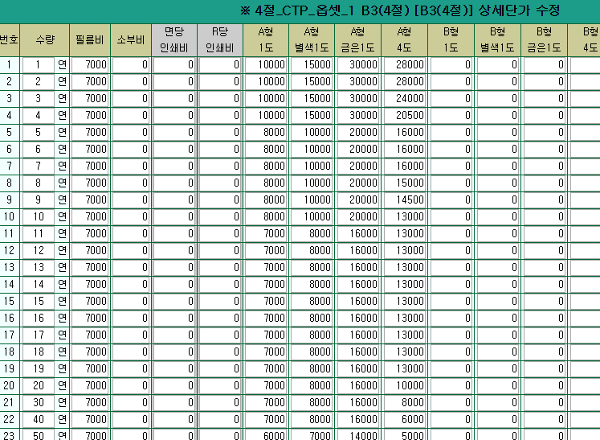
다인애드피아 신규 홈피(김연규실장) – 2017.04.18 요청
인쇄단가중 uv와 ctp의 수량표기가 UV는 면 CTP는 연으로 되어 있는데 단순 오타인가요?
삭제

Slide 13
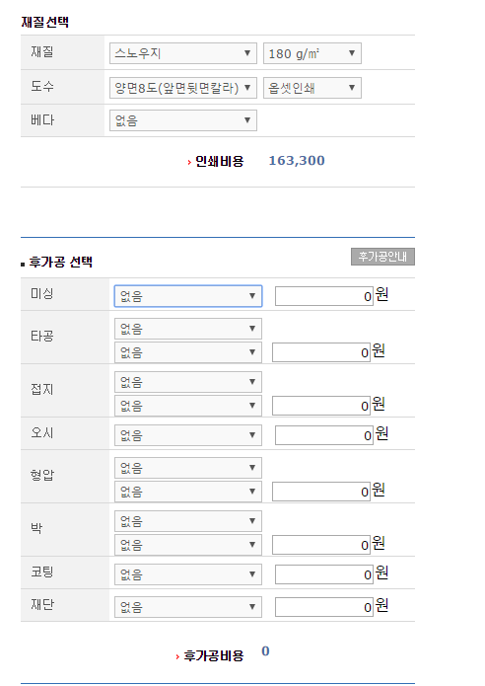
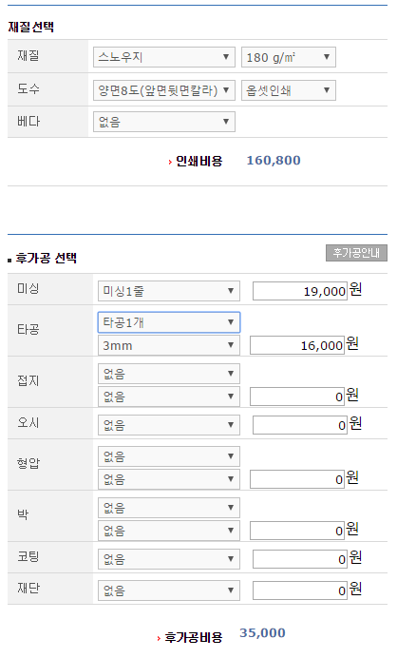
다인애드피아 신규 홈피(김연규실장) – 2017.04.25 요청
독판주문시 후가공 없을때와 후가공 있을때의 인쇄가격이 차이남~

Slide 14
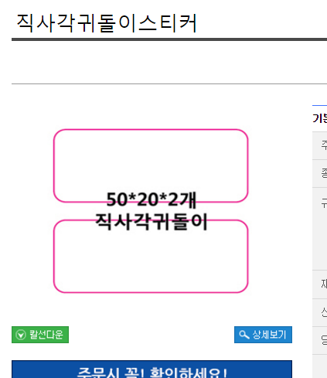
다인애드피아 신규 홈피(김연규실장) – 2017.04.25 요청
칼선다운 만들어 주세요 제품명으로(kin)
.zip 파일로 도무송방에 업로드 해놓았어요

Slide 15
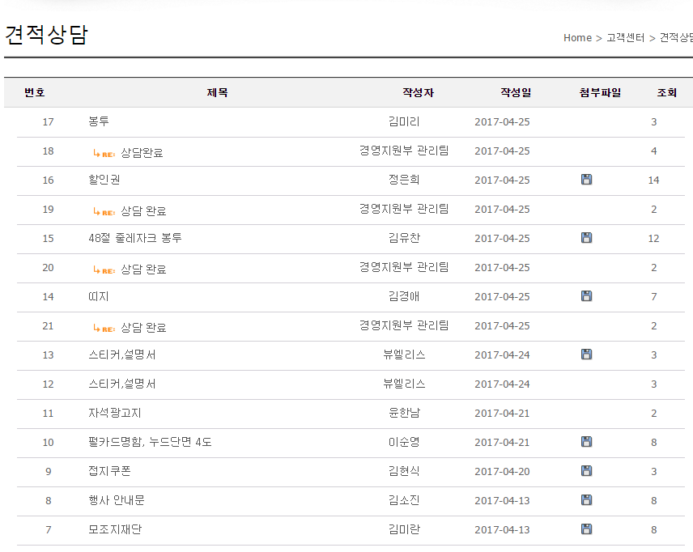
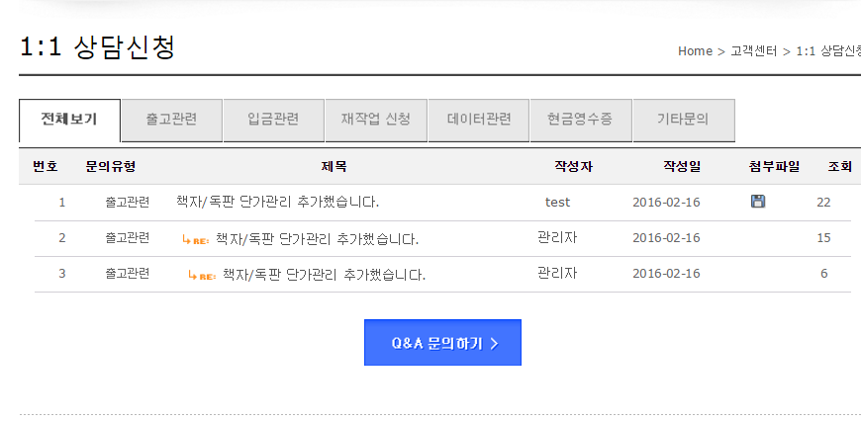
다인애드피아 신규 홈피(김연규실장) – 2017.04.25 요청
견적상담의 내용도
1:1 상담처럼 회원별로 보이도록 수정 부탁드려요

Slide 16
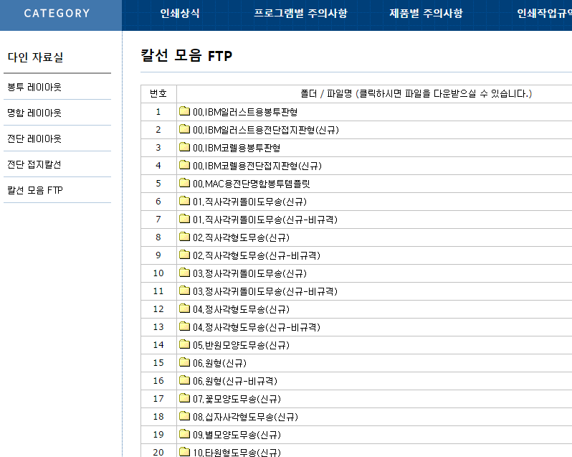
다인애드피아 신규 홈피(김연규실장) – 2017.04.25 요청
홈피에있는 칼선모음 FTP방과 서버에 공유되어있는 domusong 경로가 틀립니다.

Slide 17
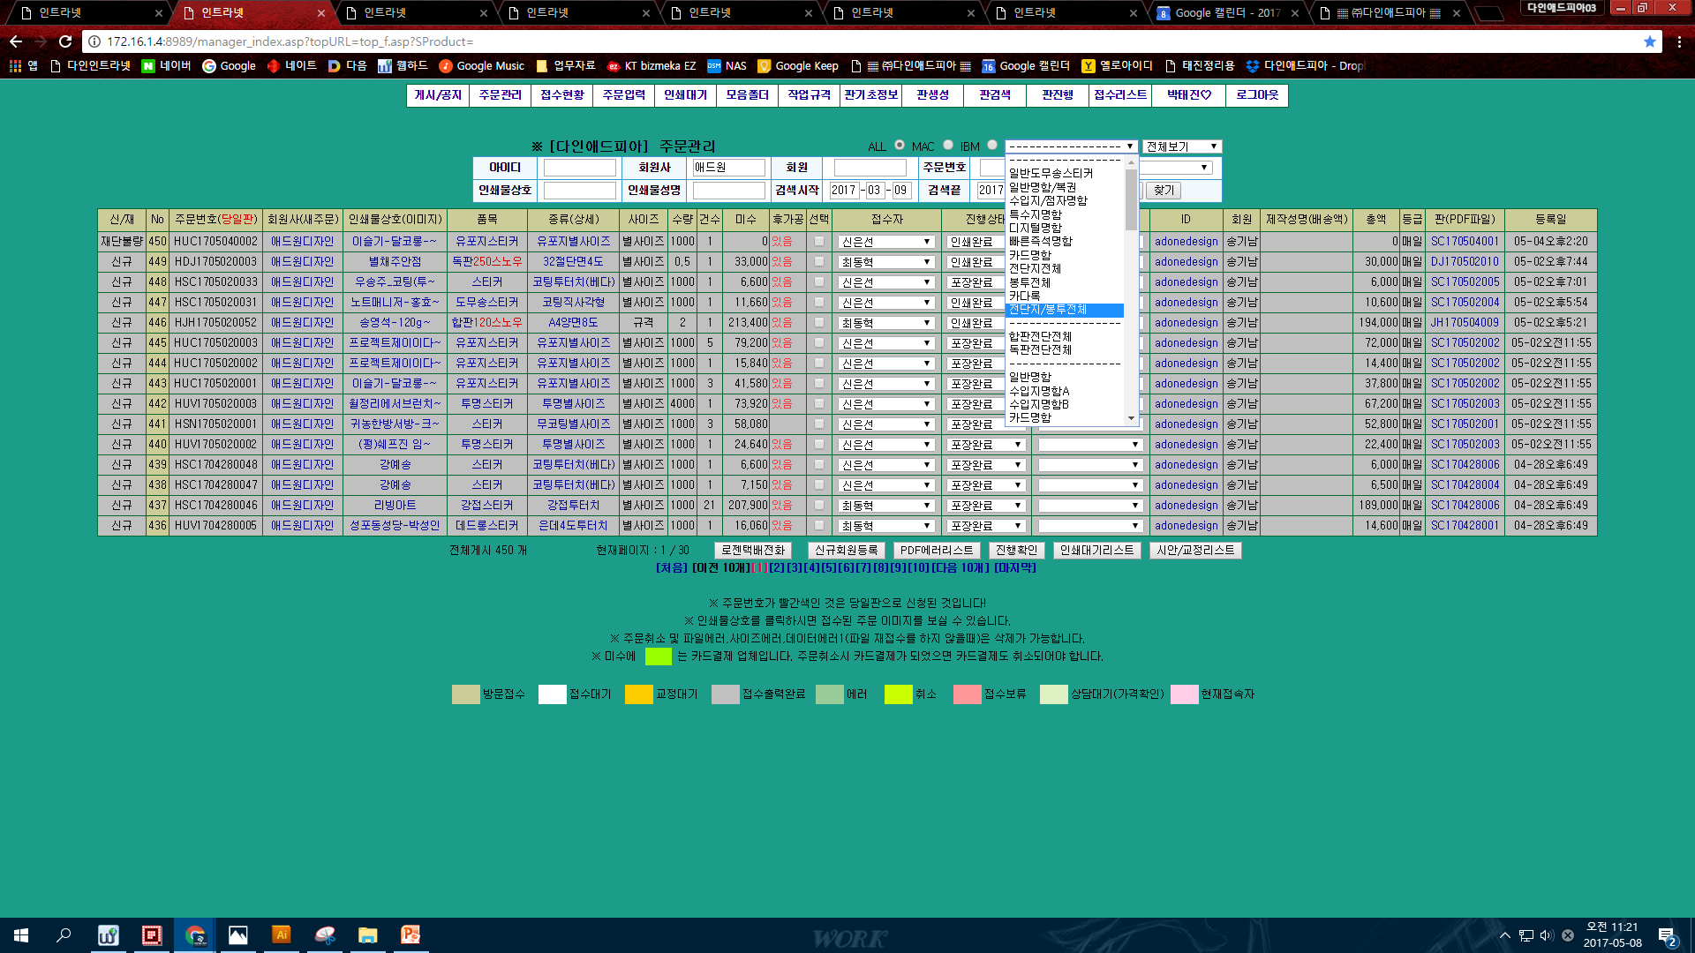
다인애드피아 신규 홈피(김연규실장) – 2017.04.25 요청
책자/단품
제품선택 검색 조건 책자/단품 추가 부탁드려요~

Slide 18
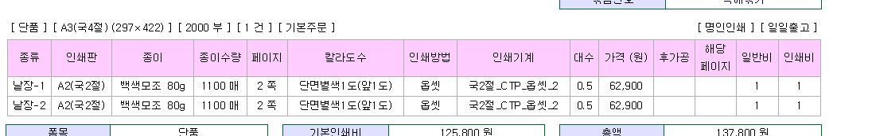
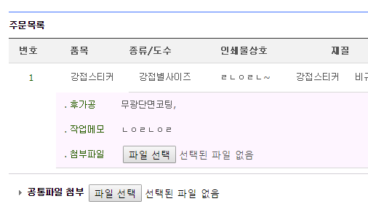
다인애드피아 신규 홈피(김연규실장) – 2017.04.25 요청
독판주문이 주문내용이 2개로 표시되며 가격도 2배입니다.
강접스티커가 무광코팅이 선택되고 있습니다.
강접스티커는 유광코팅만 되도록 수정해 해주세요

Slide 19
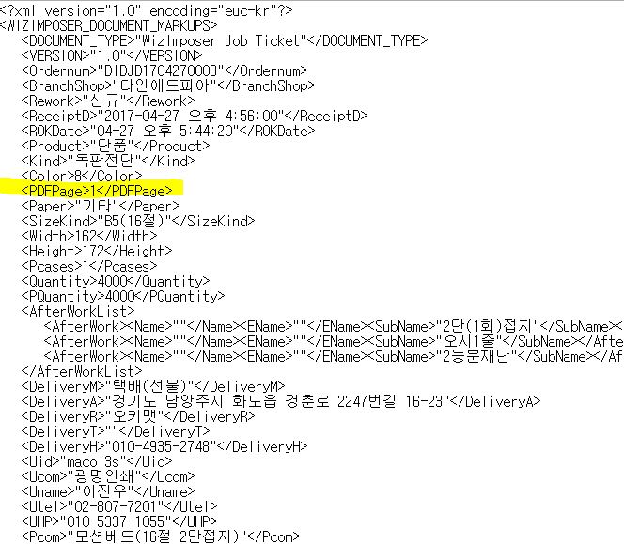
다인애드피아 신규 홈피(김연규실장) – 2017.04.25 요청
양면인데 잡티켓에서는 1로 표시됨
양면일때는 2인데 ㅜㅜ

Slide 20
다인애드피아 신규 홈피(김연규실장) – 2017.04.25 요청
고객이 택배선불 신청시 묶음이 안되어 매 주문마다 택배비가 추가되어 그 때마다 관리부에 금액을 빼달라 요청, 출고실에 묶음해달라 요청... 이제는 중복되는 택배비 때문에 아예 묶음되는 다른건들을 방문이나 택배착불로 신청하고 전화해서 다시 수정요청을 합니다.
그래서 출고실에서는 송장에 묶음으로도 안나와 일이 배가 되고요
1. 묶음과 풀기 등등은 언제 되는지요
고객의 불만이 많습니다. 언제 수정이 될까요
2. 소봉투 택배비가 잘못된 사항이 있어요
소봉투 1000장*2건 은 ---> 3000원 *2 = 6000원
소봉투 2000장 은 -----> 4000원
현재 소봉투 1000장*2건도 4000원에 들어오니 수정부탁드립니다.
3. 디지털 명함도 당일판 접수가능하도록 해주세요 (수입지와 동일)
4. 이름변경 : 수입지 랑데뷰내츄럴 210g -> (누보지)랑데뷰내츄럴 210g
5. [주문/배송] 항목에서 주문번호 보이게 수정해주세요
6. 택배(선불) 신청시 간혹 운송비 없이 올라오는 주문서 있어요

